Slide 1

¡Bienvenido
a la aplicación móvil
APM Terminals México!

Slide 2


En nuestra App podrás consultar la siguiente información:
Itinerario de buques.
Estatus de contenedores.
Estatus de solicitudes de servicios.
Estatus de facturas y pagos.

Slide 3
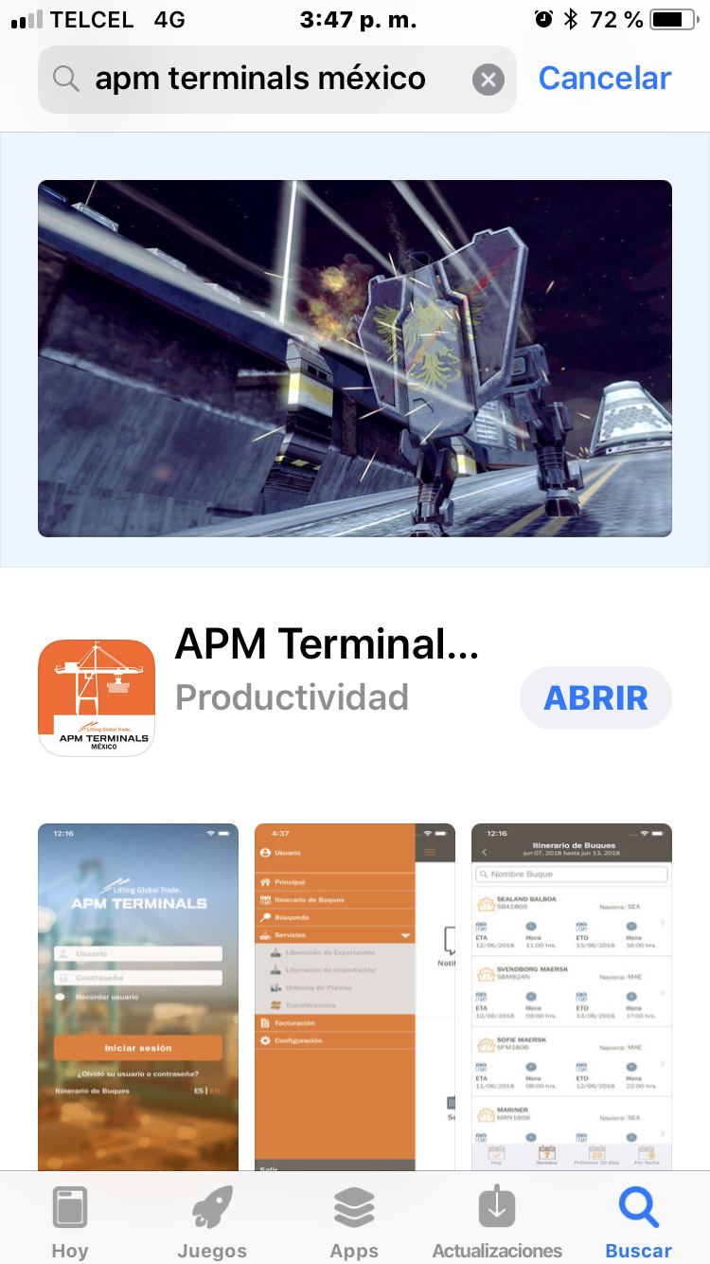
1. Descargar App
Sigue los siguientes pasos para descargar la aplicación de “APM Terminals México”:
  Ingresa a App Store de Apple o Play Store para dispositivos Android
  Busca “APM Terminals México”.
  Descarga la App.

Slide 4
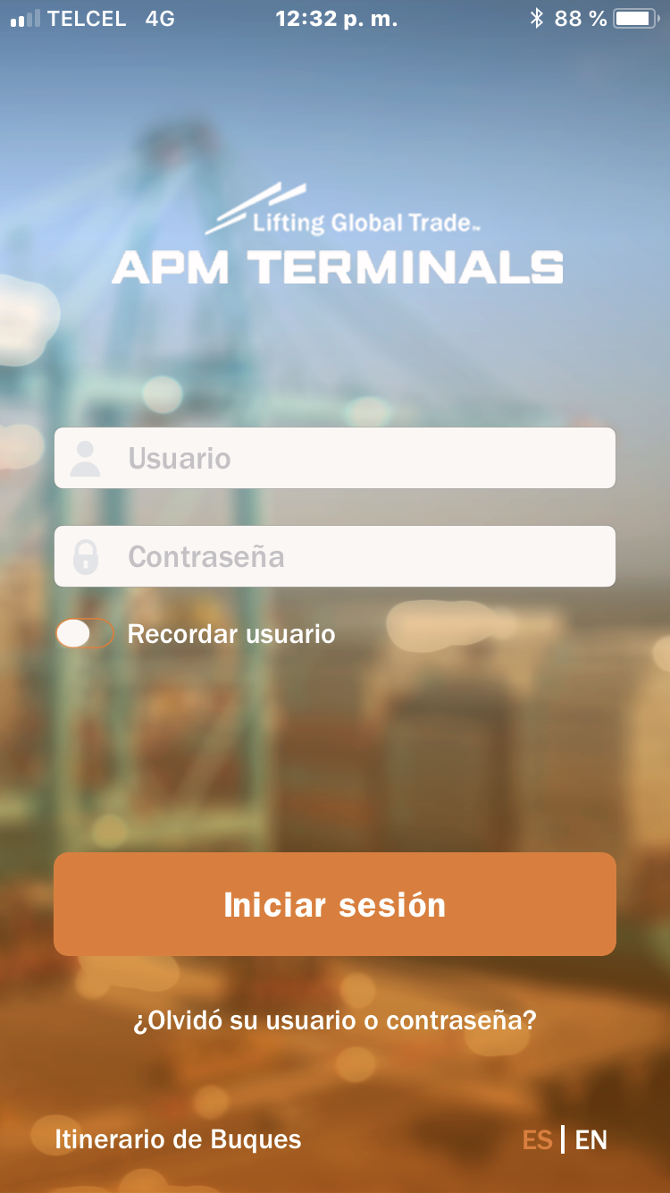
2. Acceso
Si ya eres usuario de la Plataforma Comercial, podrás ingresar a la app con el mismo usuario y contraseña
En caso que no cuentes con usuario, puedes crearlo a través de la siguiente liga: https://cwp.apmterminals.com/cas/login
El acceso a las diferentes transacciones de consulta será con base al rol de usuario que se te haya asignado.
Guarda tu contraseña activando la opción de “Recordar Usuario”, así no tendrás que volver a capturarla a menos que esta cambie.

Slide 5
2.1 Transacciones sin usuario
Se encuentra disponible la opción de consulta de Itinerario de Buques, por lo que no será necesario contar con usuario para conocer el programa de arribo y salida de buques.
Así mismo, podrás elegir el idioma deseado de la App:
  ES – Español
  EN – Inglés

Slide 6
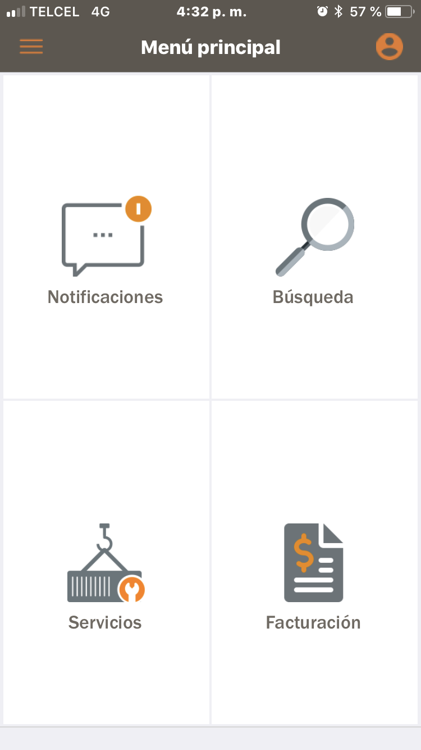


3. Menú Principal
Podrás dar seguimiento y consultar el estatus de tus solicitudes, contenedores y facturas a través de las siguientes opciones:
Notificaciones
Búsqueda
Servicios
Facturación
Se despliega las opciones generales de la aplicación.
Podrás ingresar a tu Perfil de Usuario.

Slide 7
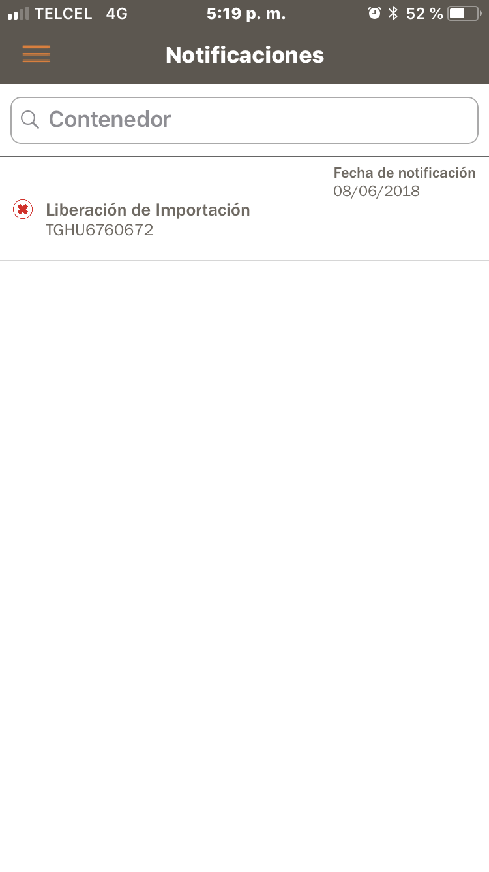
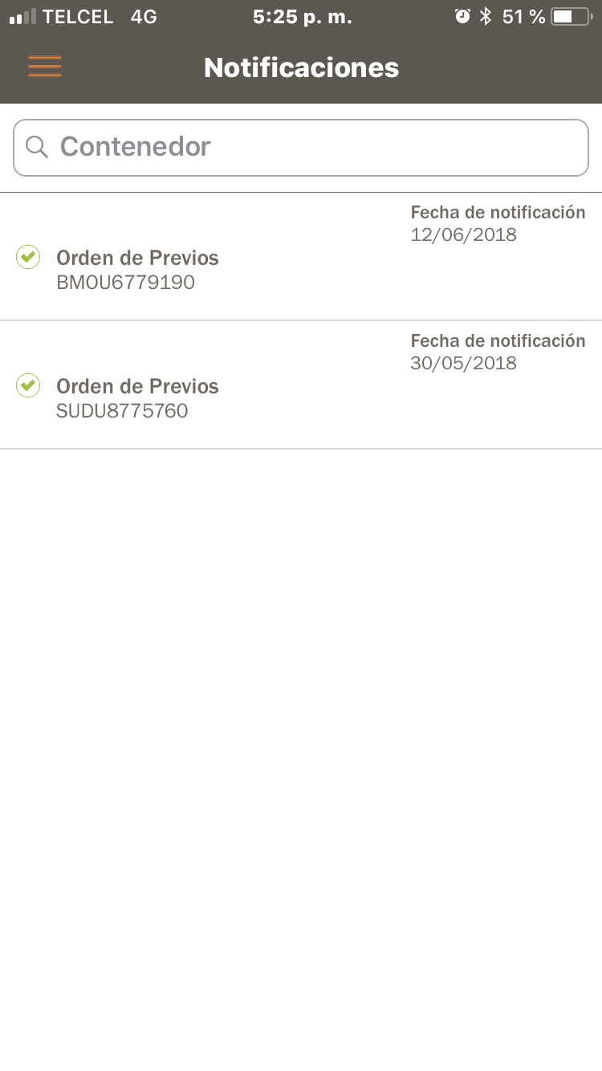

3.1 Notificaciones
Establece los permisos para la recepción de notificaciones con base a la configuración que establezcas en la App.
La notificación tendrá como título el tipo de la solicitud, número de contenedor y la fecha de notificación.
Icono rojo, significa que tu solicitud ha sido rechazada.
Icono verde, significa que de tu solicitud ha sido aceptada.

Slide 8
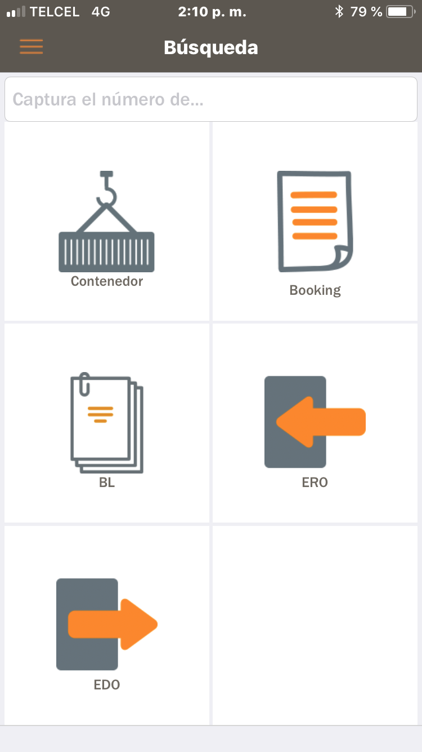
3.2 Búsqueda
La opción de Búsqueda, te permite realizar la consulta y monitoreo de contenedores por Contenedor, Booking o BL.
Para conocer el estatus de un contenedor, indica sobre la barra de texto el número de contenedor, y posterior selecciona el parámetro de búsqueda deseado.
Así mismo, podrás realizar la consulta de ERO´s y EDO´s.

Slide 9
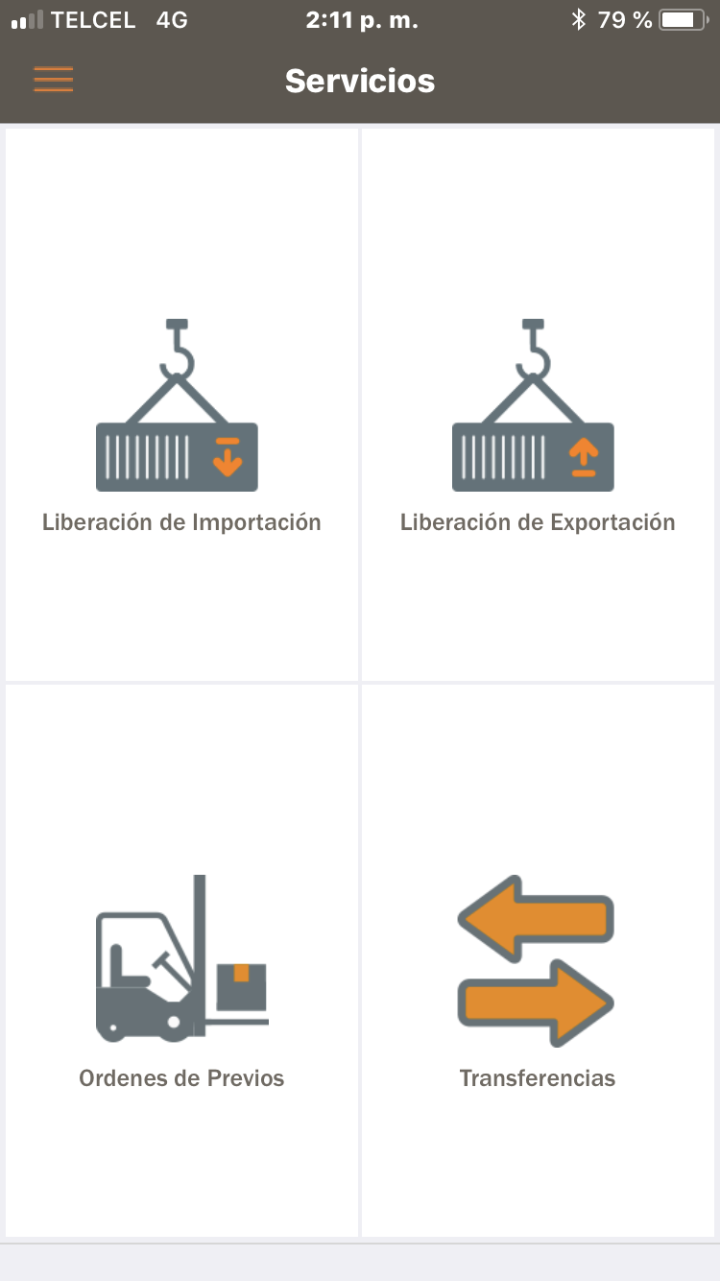
3.3 Servicios
Se encuentran disponible los siguientes servicios:
  Liberación de Importación & Liberación de Exportación: Se mostrará el estatus de las solicitudes de liberación.
  Ordenes de Previos: Se mostrará el estatus de los servicios de Previos al cual haya sido programado el contenedor.
  Transferencias: En este apartado podrás revisar el estatus de las solicitudes de transferencias.
Cada una de las secciones mostrará el estado de su servicio: Solicitados, Aceptados, Rechazados.

Slide 10
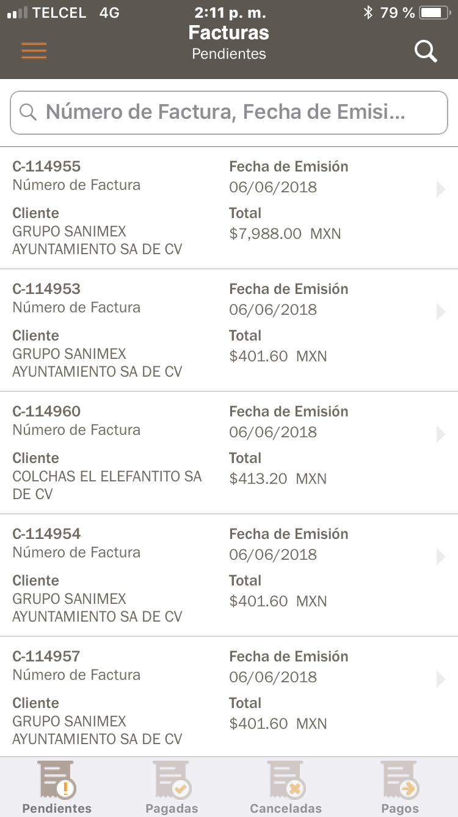
3.4 Facturación
Revisa tus facturas y pagos, con base a los siguientes estatus:
Pendientes: Facturas pendientes de pago
Pagadas: Facturas pagadas
Canceladas: Facturas canceladas
Pagos: Pagos realizados

Slide 11
APM Terminals, a la vanguardia en herramientas tecnológicas para que tus operaciones logísticas sean más eficientes.
¿Dudas?
Contacta el área de Servicio al Cliente:
service.lzc@apmterminals.com

